Slide 1
Untersuchung von Sachtexten und Versuchsbeschreibungen in Verbindung mit einer Grammatikeinheit - Sätze und Satzglieder

Slide 2
Sachtexte untersuchen - Das Methodenblatt
Das Methodenblatt sollte nun für die nächsten Aufgaben zur Hilfestellung bereit liegen
Fragen?

Slide 3
Sachtexte untersuchen - „Kuriose Events“
Fragen? Schreibt gerne in den Chat!
Verschafft euch zunächst einen Überblick, indem ihr den Sachtext einmal lest.
Habt ihr thematische Fragen? Klärt diese. Besprecht anschließend, was das Thema des Sachtextes ist und lest ihn euch erneut durch.
Beim zweiten Lesen markiert ihr Schlüsselwörter farbig. Zeitgleich unterstreicht ihr alle euch unbekannten Wörter / Begriffe und versucht diese gemeinsam zu klären.
Zur gemeinsamen Klärung treffen wir uns nach Punkt (3) kurz im allgemeinen Video-Call!
(4) Unterteilt gemeinsam den Sachtext in Sinnabschnitte und gebt jedem Sinnabschnitt eine passende Überschrift.
(5) Fasst nun die Informationen des Sachtextes in wenigen Sätzen zusammen (im Präsens) und beachtet dabei einen Einleitungssatz (kurze Zusammenfassung der wichtigsten Informationen!).
20 Minuten für (1)-(3)
20 Minuten für (4)-(5)

Slide 4
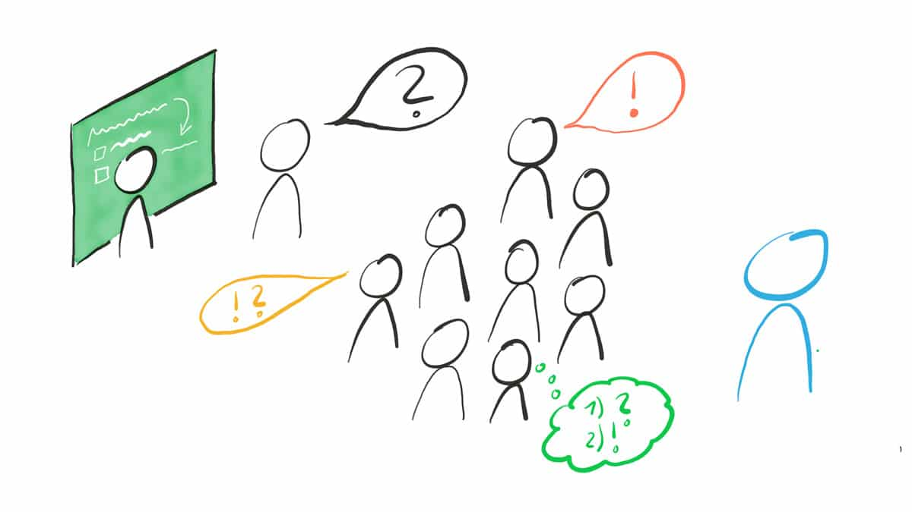
Sachtexte untersuchen
Plenumsrunde:
Einteilung der Sinnabschnitte
Vorstellen der inhaltlichen Zusammenfassungen
Fragen?
Zu welchen Funktionen lässt sich der Sachtext zuordnen?

Slide 5
Sachtexte untersuchen - „Wasserkraft – zum Nutzen der Menschheit.“
ABLAUF
Bearbeitung des Arbeitsblattes „Wasserkraft – zum Nutzen der Menschheit.“
Aufgabe 1 - 5 in Partnerarbeit (Breakout – Rooms)
Besprechung im Plenum / Klären von Fragen
Aufgabe 6-7 in Einzelarbeit (Breakout – Rooms)
Vorstellen der Zusammenfassungen im Plenum
25 Minuten für 1- 5
15 Minuten für 6 - 7
Fragen? Schreibt gerne in den Chat!

Slide 6
Sachtexte untersuchen
Plenumsrunde:
Einteilung der Sinnabschnitte
Vorstellen der inhaltlichen Zusammenfassungen
Fragen?
Zu welchen Funktionen lässt sich der Sachtext zuordnen?

